Slide 1
Webアプリ成果報告
Cクラス2班
チーム名:Mt.Fuji
佐藤 白土 杉山 中島 濵﨑 山田

Slide 2
目次
１.アプリについて
２.アプリ開発での気づき
３.チーム開発での問題点
４.研修での成果と今後の展望

Slide 3
１.アプリについて

Slide 4

毎日天気に合わせて
服選ぶのが面倒くさい
ターゲット：オフィスカジュアルで毎日出社する会社員
去年のこの時期何着てたか覚えてない
自分が持ってる服
把握しきれない
池田涼子さん

Slide 5
COORDINATOR

Slide 6
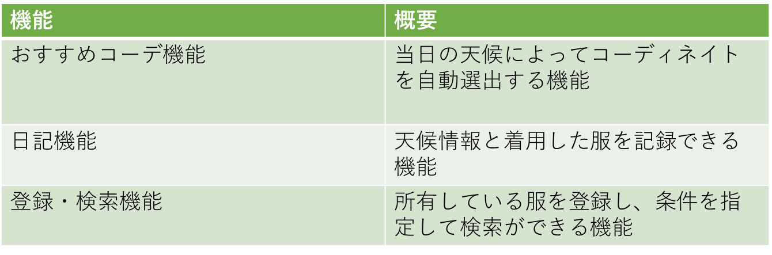
主なアプリの機能

Slide 7
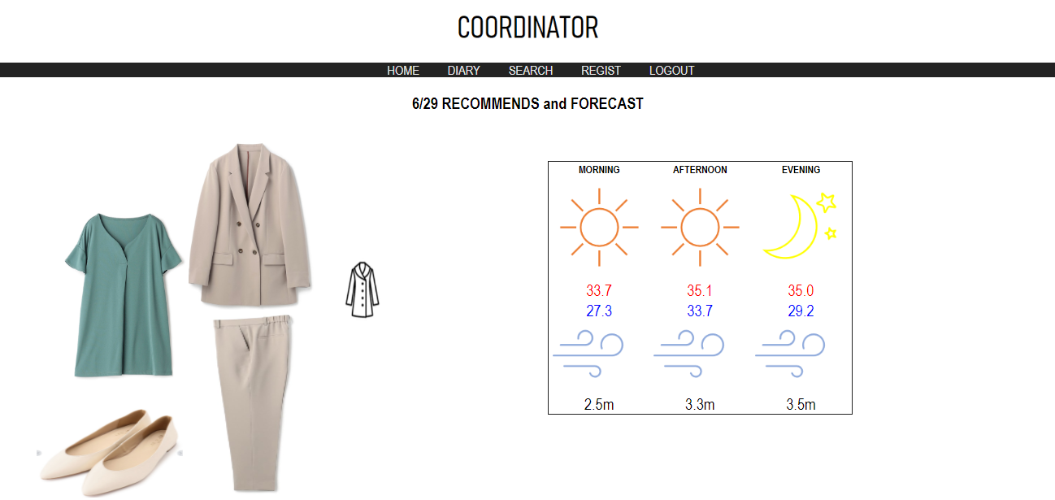
①おすすめコーデ機能
1日の天気予報

Slide 8
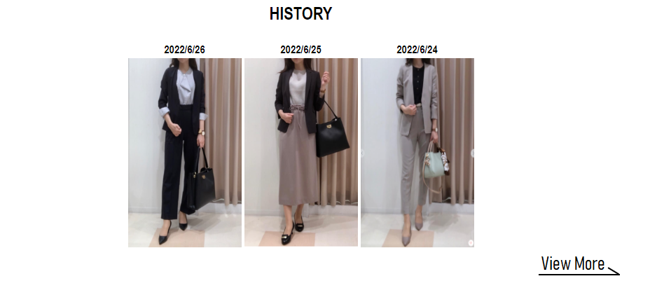
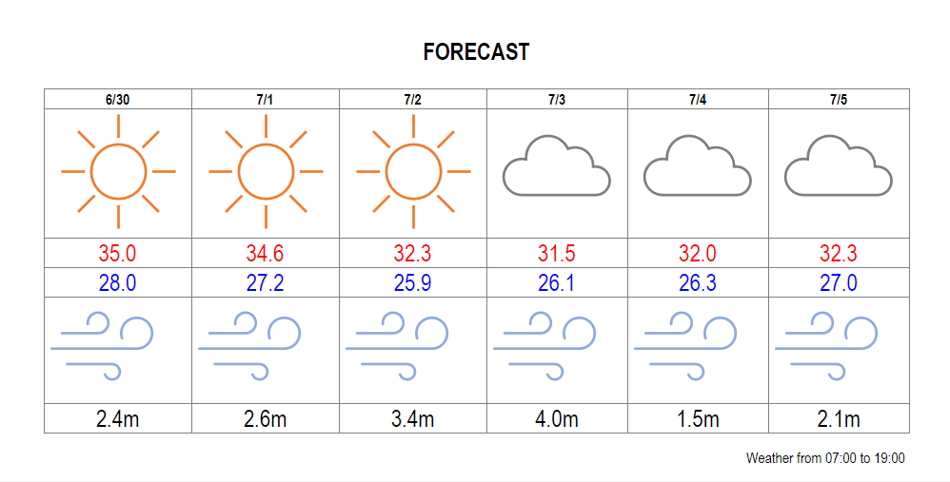
週間天気予報
履歴の表示

Slide 9
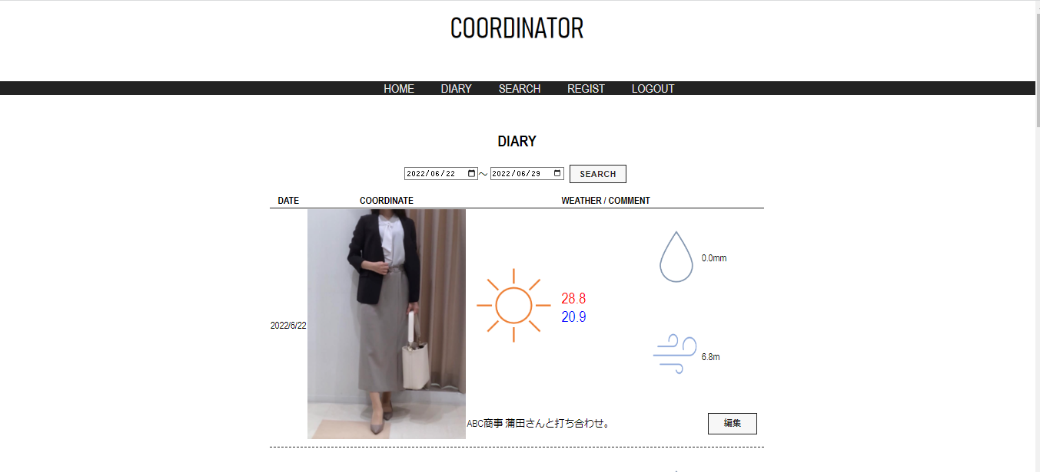
②日記機能

Slide 10
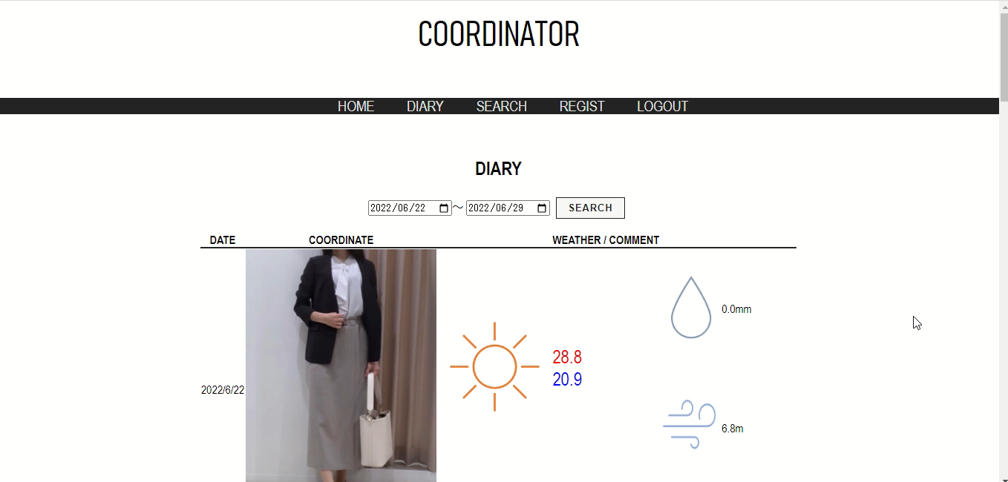

Slide 11


Slide 12
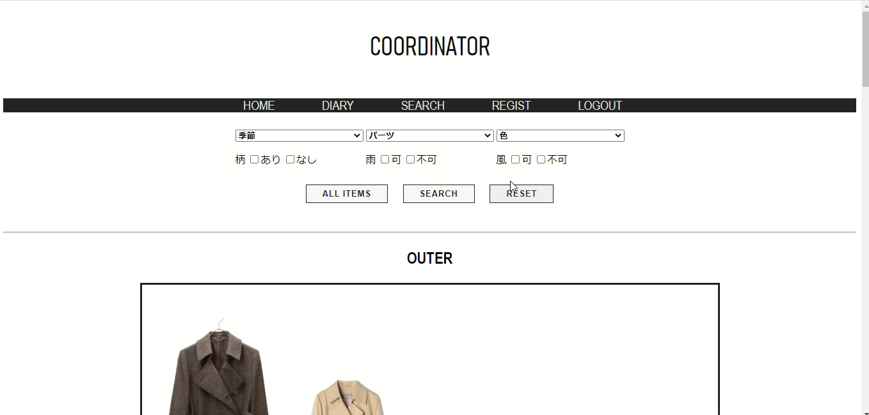

Slide 13
２.アプリ開発での気づき

Slide 14
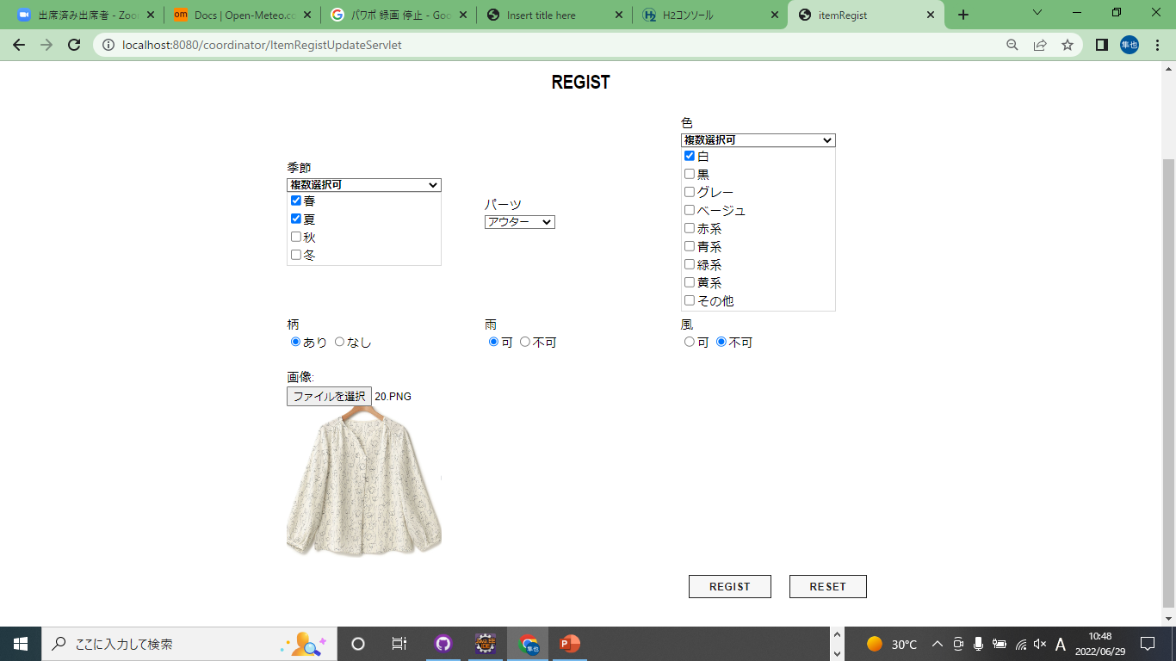
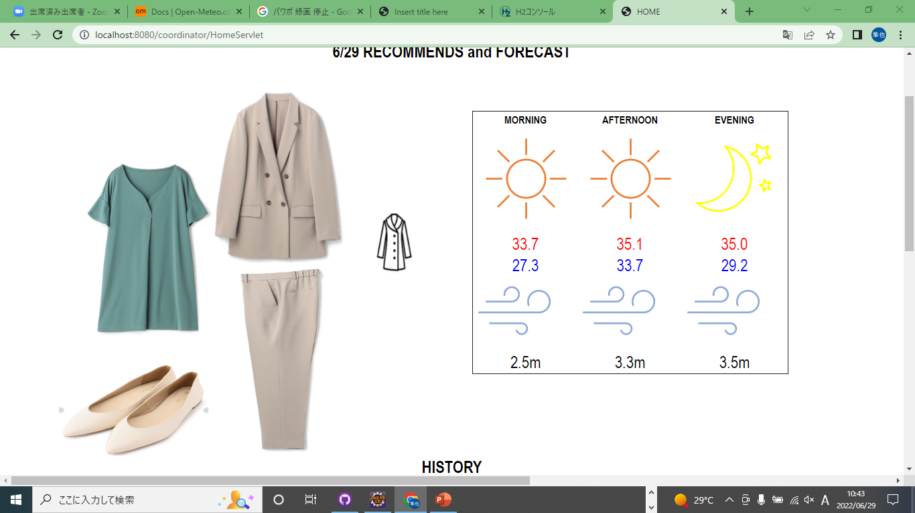
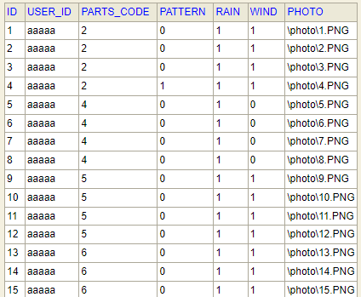
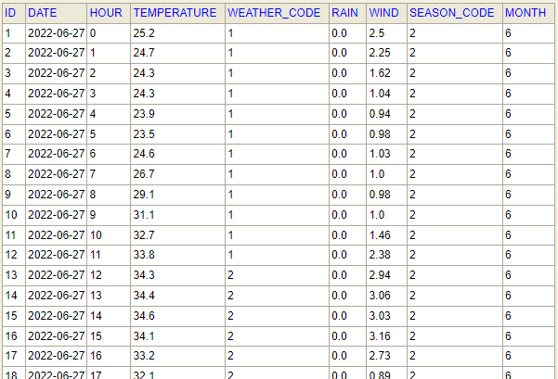
おすすめコーデ機能
…その日の天気に合った服の組み合わせを提案
アイテム登録
データベース
おすすめコーデ
(アイテムテーブル)
(天気予報テーブル)

Slide 15
機能の実装で気づいた点① 用語定義の必要性
・「夏服を着るのに適した気温」とは、何℃から何℃？
・「秋」とは何月何日から何月何日？
・「風の強い日」とは風速何メートルのこと？最大風速？平均？
「風の強い日」「暑い日」などの漠然とした認識ではプログラミングできない。
コンピューターで扱えるよう、厳密に定義をする必要がある。

Slide 16
機能の実装で気づいた点② ペルソナ設定の重要性
夜に見た場合にも、あとわずかで終わる今日のおすすめコーデを表示するのか？夜になったら明日のおすすめコーデを表示したほうがいい？
ペルソナの池田さんにとってどうするのが一番役に立つかを考えて機能を設計する。
対象ユーザーの設定が重要。

Slide 17
３.チーム開発での問題点

Slide 18
① 質問のできる環境が整えられておらず、作業効率が悪い
② グループごとの進捗によって作業が止まってしまった
③ メンバー間の知識や意識の違いによりすれ違いが起きて
しまった

Slide 19
①
②

Slide 20
①質問のできる環境が整えられておらず、 作業効率が悪い
課題
個人作業の際に、一人で悩む時間を減らす
施策
Slackを利用し、チーム内で質問できる環境を整えた
結果
全員が疑問点を共有し、スムーズに質問対応ができた

Slide 21
②グループごとの進捗によって作業が止まってしまった
課題
作業の前後関係を意識して分担をする
施策
作業前に各グループの作業内容と進捗状況を確認する
結果
グループごとの進捗、ファイルの繋がりを踏まえた分担ができるようになり、作業効率が上がった

Slide 22
③メンバー間の知識や意識の違いから意見の対立が生まれ、チームの足並みが乱れてしまった
課題
自分の意見を相手を不快にさせないように伝える
施策
全員が考えを伝え合う場を設けた
結果
メンバーそれぞれの考えを共有でき、活発に意見を出し合えるようになった

Slide 23
４.研修での成果と今後の展望

Slide 24
研修による成果
・チームで開発することの難しさ
・納期から逆算してスケジュール
を考えることの大切さ

Slide 25
今後の展望
必要となる力
状況判断能力
スケジュール
管理能力
傾聴力

